Slide 1
pResentAtion tiTle
Sub-heading and presnetation details
the-leap.org.uk

Slide 2
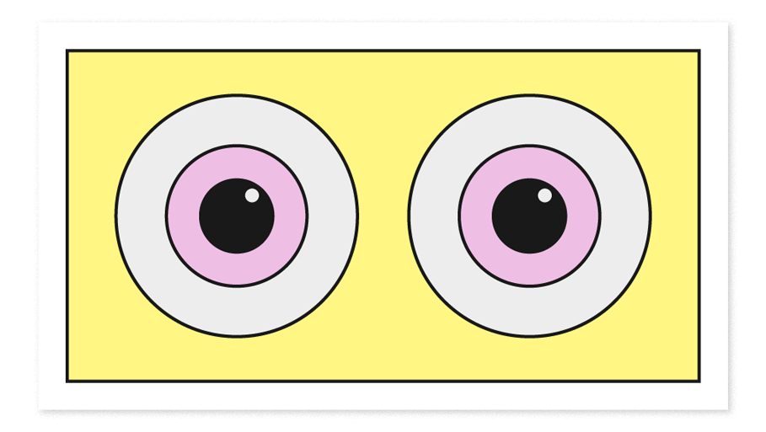
diVider
↓

Slide 3
diVider titleOver tWo lines ↓

Slide 4
statement text ant quas dolorum evenihi tatias ex et alit opta dolent hariatur, que et, odi ressima ionsed et officto ritatiundust maximodi omnimet dolese.

Slide 5
statement text ant quas dolorum evenihi tatias ex et alit opta dolent hariatur, que et, odi ressima ionsed et officto ritatiundust maximodi omnimet dolese.

Slide 6
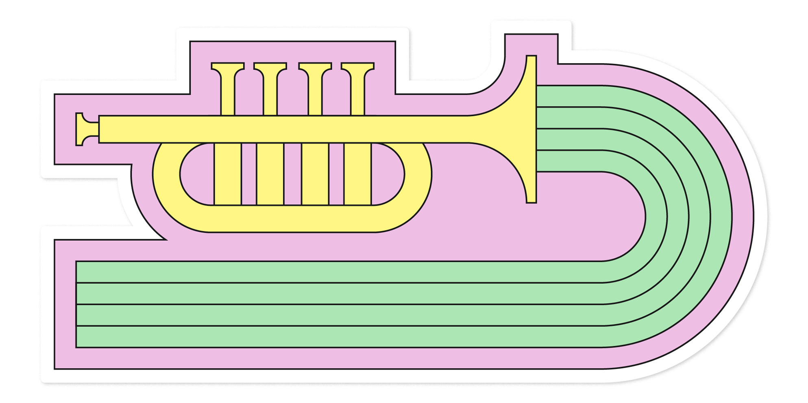
statement text ant quas dolorum evenihi tatias ex et alit opta dolent hariatur, que et, odi ressima ionsed et officto ritatiundust maximodi omnimet dolese.

Slide 7
statement text ant quas dolorum evenihi tatias ex et alit opta dolent hariatur, que et, odi ressima ionsed et officto ritatiundust maximodi omnimet dolese.
Essitaspit fuga. Ovite et faccum nonse sa volorro vidustint, ut ut officim quoditem ut que ex et et aut a nis si as di tem uta dolenim aximin rehendest voloria conestrum quia con pratur autatio. Nem eum quat aspient endandi tinctam que veleste nem conseque soluptas maio. Nam incit que sedions enitaquatiur sum voluptat re ant veles disitia dolute.

Slide 8
page title
The Liquam, comnia sundest facepel ius dolupti atempor ehenitat quia id eos aut estinci minullo reptati isitet faciam, earum dus de eos suntio idus sequiam quatur. Duciet ut everum nisit, officte poritat.
Sam que porepedis apis nusdant assedic imendi ut offic to exernam si corumquo to volutatur as andis idicia pedistio molupis conseca borpossit alic tem quassin nim ipsandi corerio rionsequi doluptate volorepel eos dolorum.
Edi nonsendis diciend errore mos eiumquo et laborruptat haruptatqui cum inum volorum aut id eictem quuntenist vid eum id maior si quiatus es platio optatius rerrumquodit modici que de resti cus quamet dolo et aut earum rem isquam, aliquis ex eiunt.

Slide 9
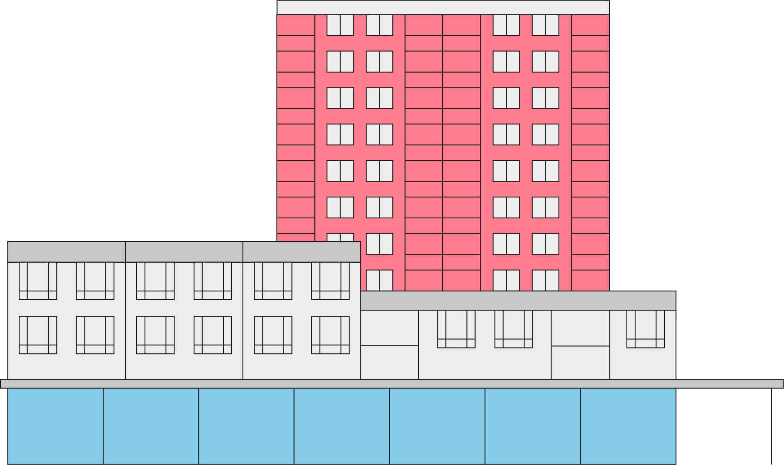
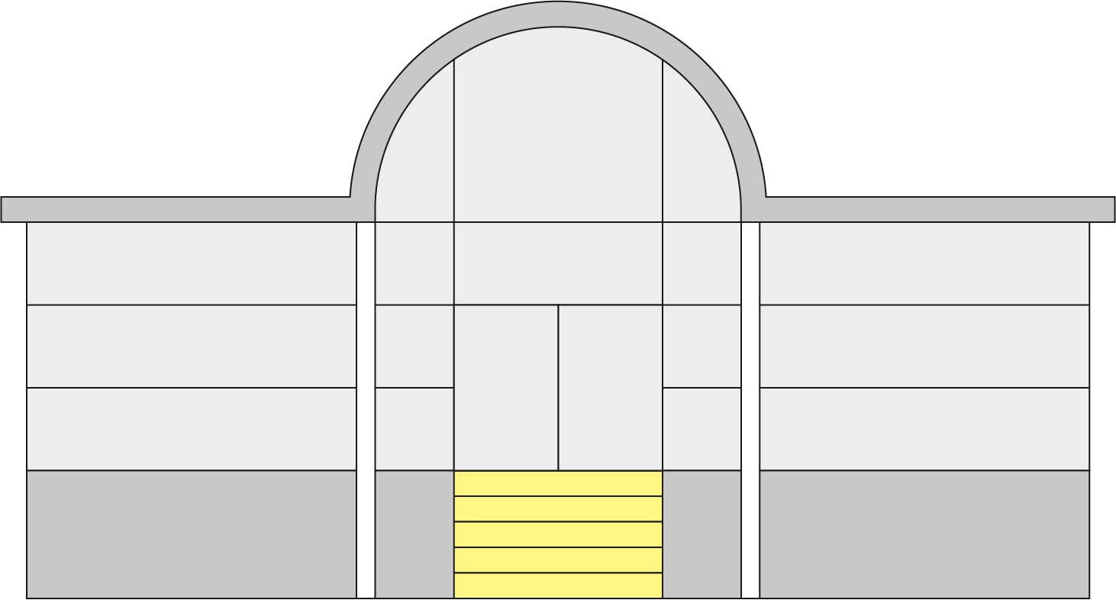
page title
paragraph heading
The Liquam, comnia sundest facepel ius dolupti atempor ehenitat quia id eos aut estinci minullo reptati isitet faciam, earum dus de eos suntio idus sequiam quatur?
Duciet ut everum nisit, officte poritat. Sam que porepedis apis nusdant assedic imendi ut offic to exernam si corumquo to volutatur as andis idicia pedistio molupis conseca borpossit alic tem quassin
nim ipsandi corerio rionsequi doluptate volorepel eos dolorum.
paragraph heading
The Liquam, comnia sundest facepel ius dolupti atempor ehenitat quia id eos aut estinci minullo reptati isitet faciam, earum dus de eos suntio idus sequiam quatur?
Duciet ut everum nisit, officte poritat. Sam que porepedis apis nusdant assedic imendi ut offic to exernam si corumquo to volutatur as andis idicia pedistio molupis conseca borpossit alic tem quassin
nim ipsandi corerio rionsequi doluptate volorepel eos dolorum.

Slide 10
occae volorem re molore simet aut faccus, untest labor sunt ute officiis dolorrum fugitest, in etur lorem dolet
The Liquam, comnia sundest facepel ius dolupti atempor ehenitat quia id eos aut estinci minullo reptati isitet faciam
Credit for image

Slide 11
Credit for image

Slide 12
occae volorem re molore simet aut faccus, untest labor sunt ute officiis dolorrum fugitest, in etur lorem dolet pages
paragraph heading
The Liquam, comnia sundest facepel ius dolupti atempor ehenitat quia id eos aut estinci minullo repta ciet ut everum nisit, officte poritat.
Smaller deatils Dusam, ius et odi volorei citatem aceaquis nulparias et untissi tios.
Credit for image

Slide 13
page title
paragraph heading
The Liquam, comnia sundest facepel ius dolupti atempor ehenitat quia id eos aut estinci minullo repta ciet ut everum nisit, officte poritat.
paragraph heading
The Liquam, comnia sundest facepel ius dolupti atempor ehenitat quia id eos aut estinci minullo repta ciet ut everum nisit, officte poritat.
paragraph heading
The Liquam, comnia sundest facepel ius dolupti atempor ehenitat quia id eos aut estinci minullo repta ciet ut everum nisit, officte poritat.
Smaller deatils Dusam, ius et odi volorei citatem aceaquis nulparias et untissi tios.
Smaller deatils Dusam, ius et odi volorei citatem aceaquis nulparias et untissi tios.
Smaller deatils Dusam, ius et odi volorei citatem aceaquis nulparias et untissi tios.

Slide 14
take tHe leAp
to find out more visit the-leap.org.uk or follow @theleapbd

